Slide 1
Word Pressの操作法 （新規記事作成・固定ページ編集）
高草木 遥

Slide 2
目次
記事の作り方の手順
下準備（ログインとページ非表示）
文章の作り方
画像の追加の仕方
リンクボタンの追加の仕方
テーブルの追加
完成（確認と公開設定）
その他
固定ページの編集
文章編集 / 2.画像編集 / 3.テーブル編集 / 4.リンクボタン編集/
下準備
編集可能箇所
気を付けるポイント

Slide 3
記事の作り方の手順：下準備(ログインとページ非表示)
1
Loginする
お知らせをクリック
2

Slide 4
記事の作り方の手順：下準備(ログインとページ非表示)
Loginする
お知らせをクリック
新規作成をクリック
３

Slide 5
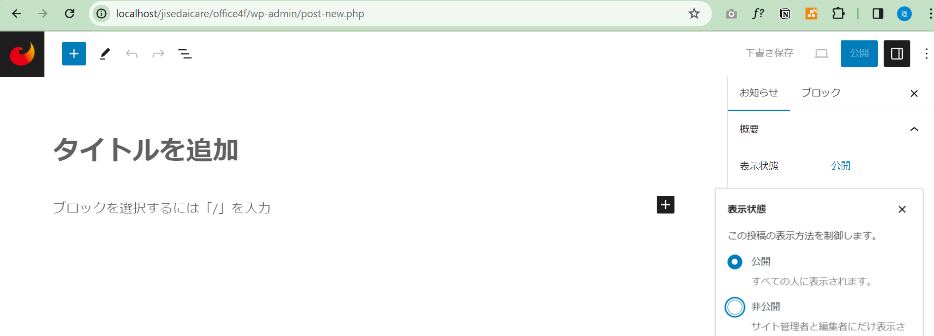
記事の作り方の手順：下準備(ログインとページ非表示)
Loginする
お知らせをクリック
新規作成をクリック
お知らせ->表示状態->非公開を選択
４

Slide 6
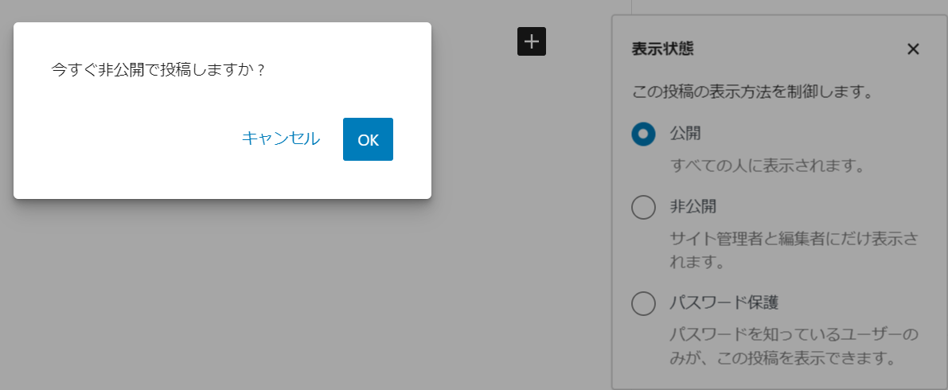
記事の作り方の手順：下準備(ログインとページ非表示)
Loginする
お知らせをクリック
新規作成をクリック
お知らせ->表示状態->非公開を選択
OKを選択
5
これで下準備完了

Slide 7
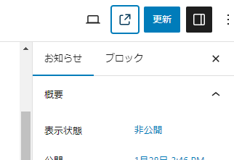
記事の作り方の手順：下準備(ログインとページ非表示)
6
Loginする
お知らせをクリック
新規作成をクリック
お知らせ->表示状態->非公開を選択
OKを選択
更新又はプレビューで表示結果を確認する
プレビュー表示
更新をすると前の操作に戻せませんが
「投稿を表示」で表示確認すると更新せずに作業結果を確認できます
良ければ更新で反映を固定

Slide 8
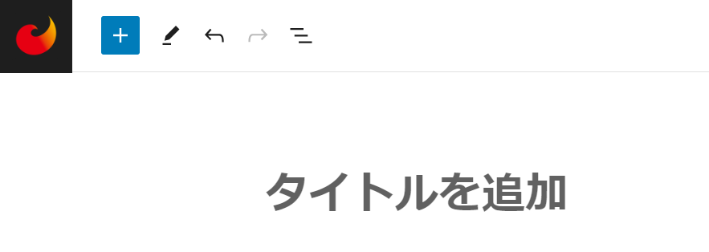
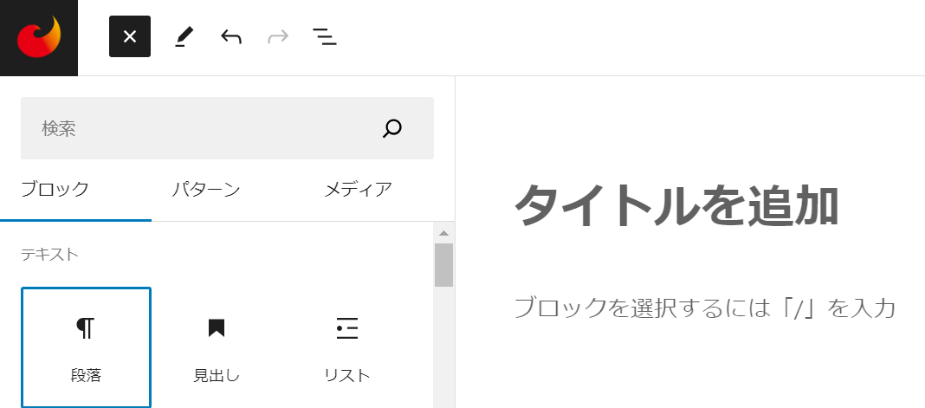
記事の作り方の手順：文章の作り方
1
ブロック挿入ツールを切り替えをクリック
段落をクリック
文字を打ち込む
3
2

Slide 9
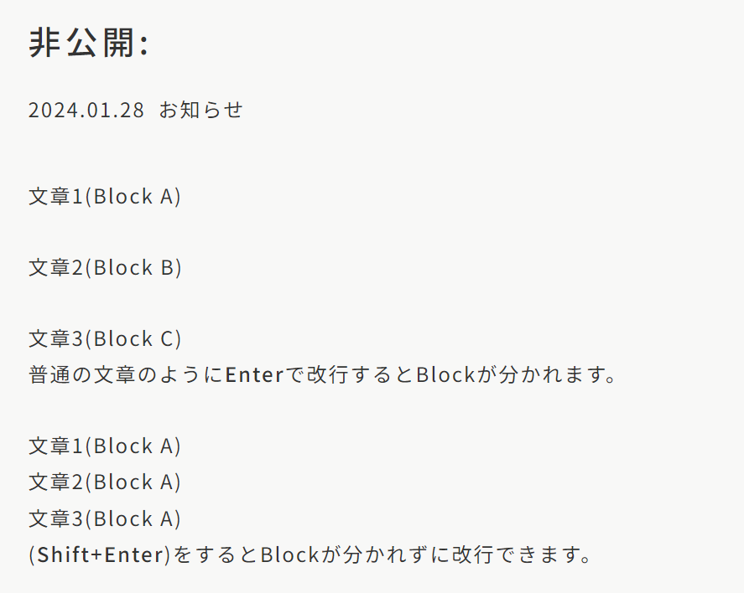
記事の作り方の手順：文章の作り方
文章を入力する際、「Enter」で段落が分かれ、「Shift＋Enter」で改行ができます。
編集画面
実際のWebページ
段落
改行
これで文章もOK！

Slide 10
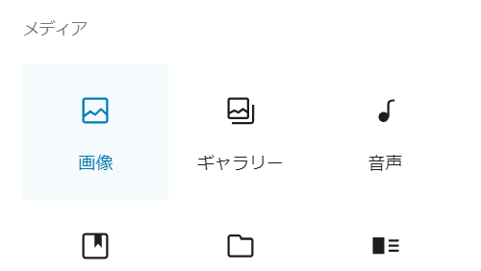
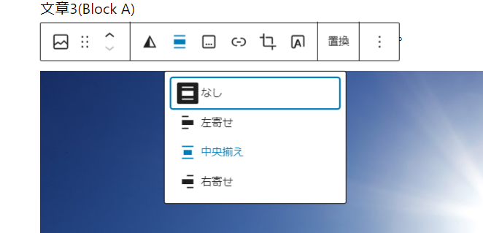
記事の作り方の手順：画像挿入
8ページ目と同じでブロック挿入ツールから画像をクリック
アップロードから画像を読み込む文字を打ち込む
1
2
写真をクリックすると上にタブが出てきて
画像の位置を調節できます

Slide 11
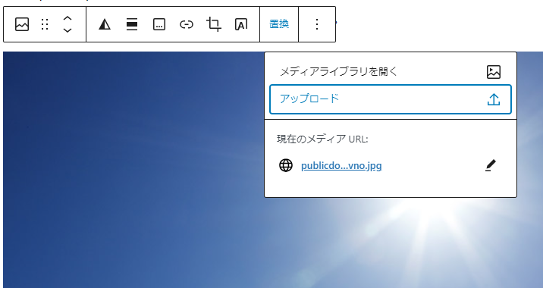
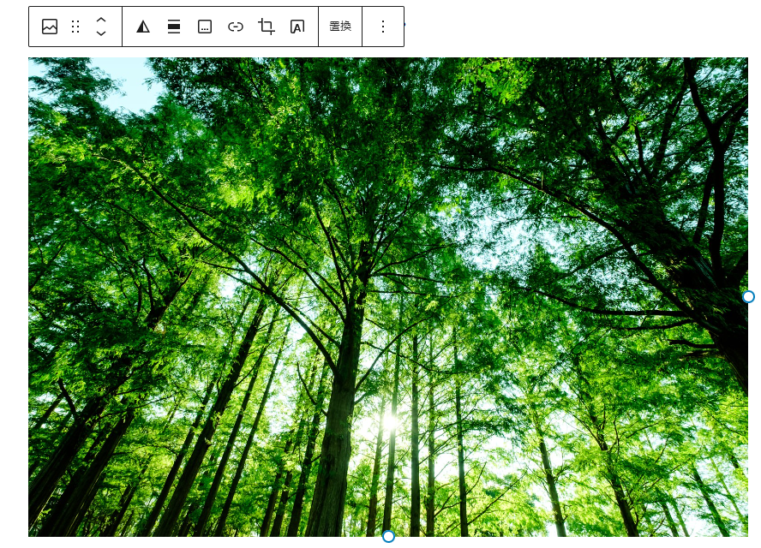
記事の作り方の手順：画像挿入
7ページ目と同じでブロック挿入ツールから画像をクリック
アップロードから画像を読み込む文字を打ち込む
写真をクリックすると上にタブが出てきて
「置換」をクリックしてアップロードを行うと同じ箇所の画像を差し替え・置換できます

Slide 12
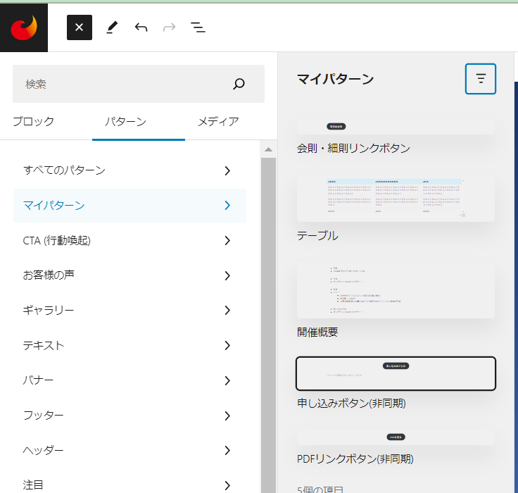
記事の作り方の手順：リンクボタンの挿入
ブロックの追加から「パターン」→「マイパターン」→「申し込みボタン」をクリック
1
通常のリンクは「申し込みボタン」
PDFへのリンクを設定する際は「PDFリンクボタン」

Slide 13
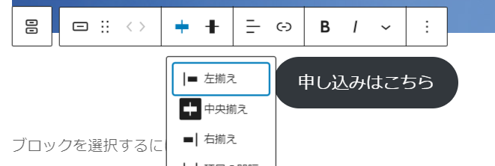
記事の作り方の手順：リンクボタンの挿入
ブロックの追加から「パターン」→「マイパターン」→「申し込みボタン」をクリック
文言を変更
黒いボタンの文字の箇所にカーソルを持っていくとテキストの編集ができます
2
ボタンの位置の調整は上に表示されるタブの左側の箇所からできます

Slide 14
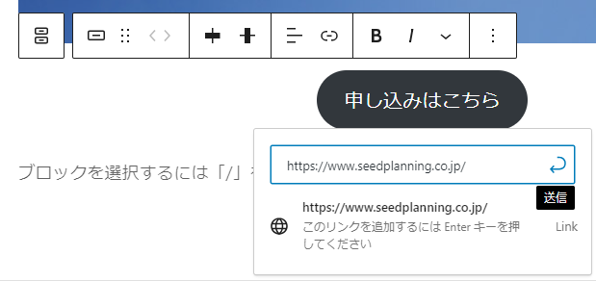
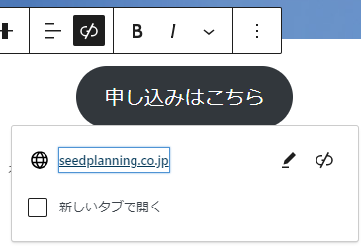
記事の作り方の手順：リンクボタンの挿入
3
ブロックの追加から「パターン」→「マイパターン」→「申し込みボタン」をクリック
文言を変更 黒いボタンの文字の箇所にカーソルを持っていくとテキストの編集ができます
リンクを設定
ボタンをクリックすると上にタブが出てきますタブの参照箇所をクリックするとリンクを入れるボックスが出てくるのでリンクを貼り付け、青矢印の送信を押します
送信を押し終わった後に出てくる「新しいタブで開く」というのは、リンクを開く際新しいウィンドウを開くかどうかの設定項目になります

Slide 15
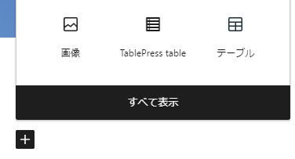
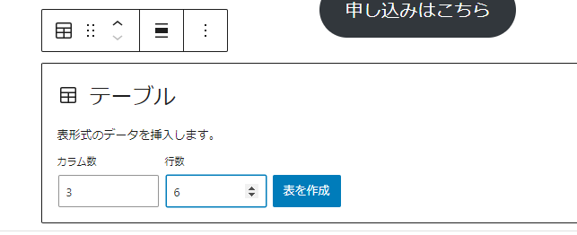
記事の作り方の手順：テーブルの追加
1
ブロックの追加から「テーブル」クリックし、列(カラム数)と行数を入力し表を作成をクリックします
列数
行数

Slide 16
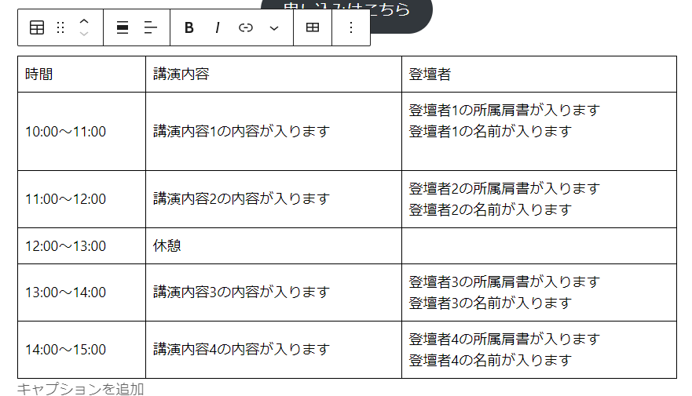
記事の作り方の手順：テーブルの追加
2
ブロックの追加から「テーブル」クリックし、列(カラム数)と行数を入力し表を作成をクリックします
入力したいセルをクリックし、表の中身を入力

Slide 17
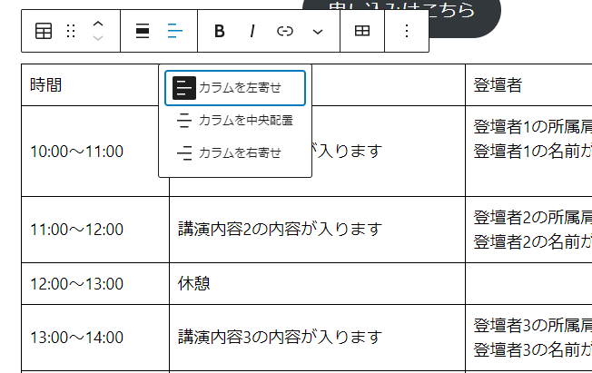
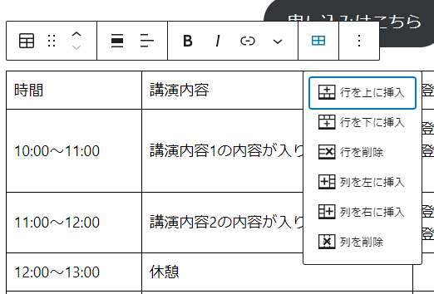
記事の作り方の手順：テーブルの追加
ブロックの追加から「テーブル」クリックし、列(カラム数)と行数を入力し表を作成をクリックします
表の中身を入力
テキストの横位置を変更したい場合
変更したい列のどこかをクリックして上のタブの参照箇所からカラム位置の変更を行います
行ではなく列単位で全体ににテキストの位置変更が反映されます。スポットだけの位置変更はできません
行や列を追加したい場合
新しく行や列を追加したい場合は、追加したい部分の前の行や列をクリックして上のタブの選択肢を選びクリックすると追加できます

Slide 18
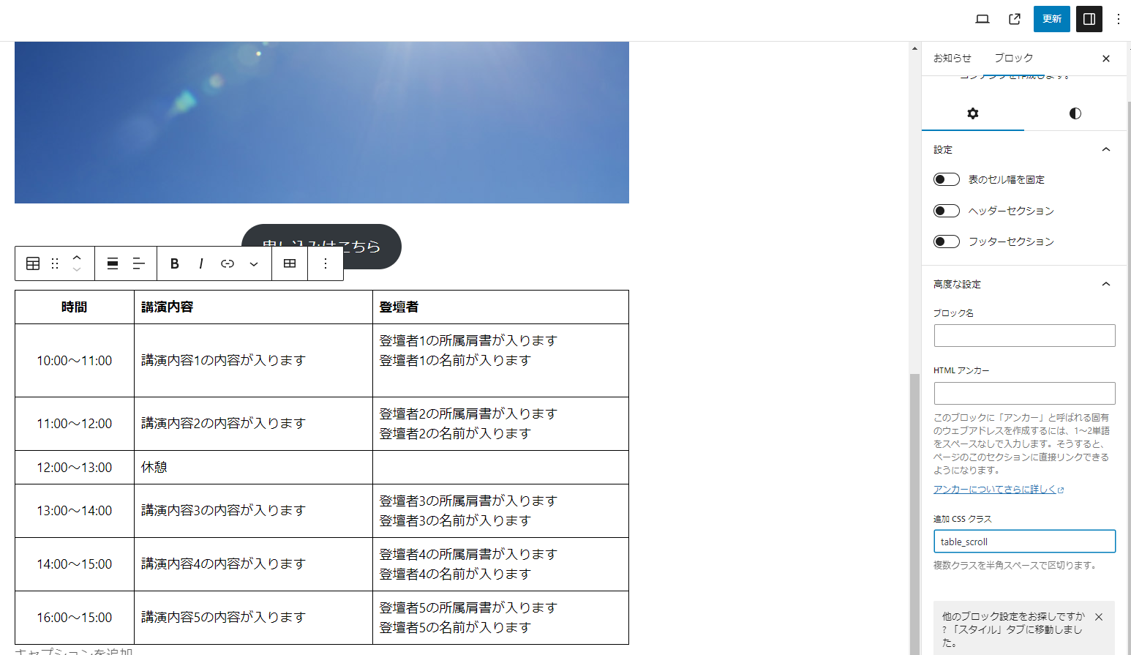
記事の作り方の手順：テーブルの追加
①
ブロックの追加から「テーブル」クリックし、列(カラム数)と行数を入力し表を作成をクリックします
表の中身を入力
テーブルをクリックしたまま設定→高度な設定→「追加cssクラス」に追記
②
3
③
「table_scroll」と記載
table_scrollと入れるとあらかじめ設定したレイアウトスタイルが適応されます

Slide 19
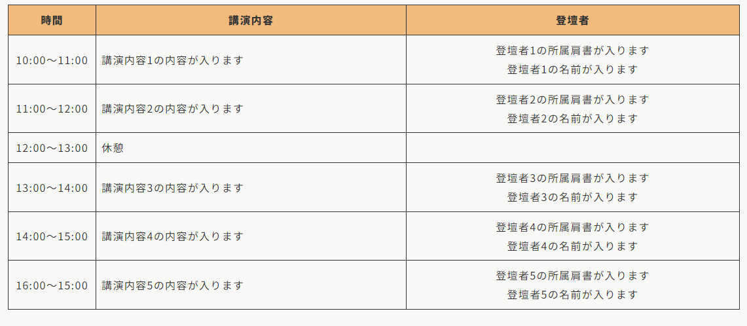
記事の作り方の手順：テーブルの追加
②
ブロックの追加から「テーブル」クリックし、列(カラム数)と行数を入力し表を作成をクリックします
表の中身を入力
テーブルをクリックしたまま設定→高度な設定→「追加cssクラス」に追記
①
スタイルが適応されます
スタイル適応箇所について
前提としてテーブルはプログラムを見てもらうために使うシーンを想定しており、3列での使用がスタンダードだと考えています
①なので、1列目は時間と想定し、幅をこちらで設定して固定しています
②テーブルの各列一行目は見出しになるようなスタイルに固定設定しています(背景色と文字のセンター化)

Slide 20
完成（確認と公開設定）
1
タイトルを入力

Slide 21
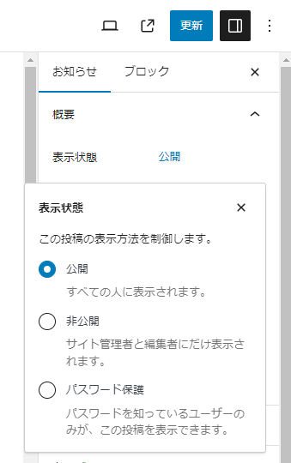
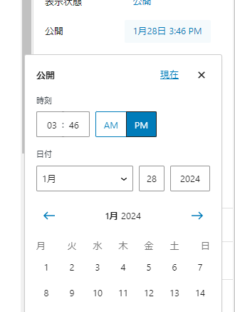
完成（確認と公開設定）
タイトルを入力
表示設定を「公開」に変え、公開時間を確認し「更新」をクリック
2
記事の作成～公開まで完了
表示設定
時間は「公開」の横の日付をクリックするとタブが出てきて変更できます

Slide 22
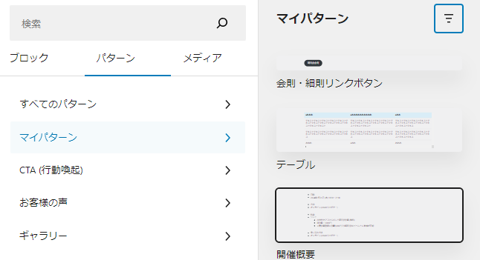
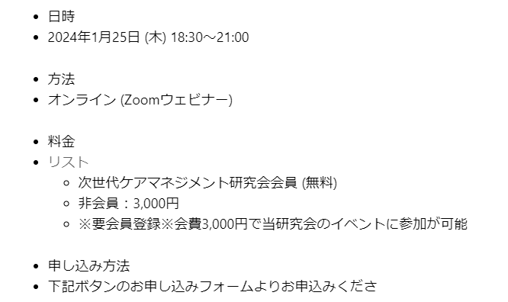
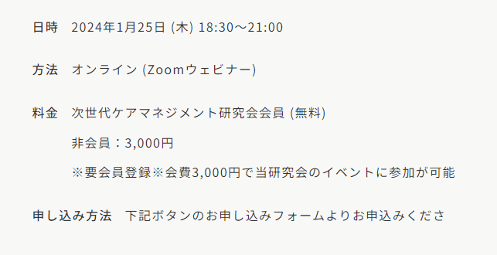
記事の作り方の手順：その他・オプション
イベントセミナーの概要記載部分テンプレート
イベントセミナーの記事でよく使われている概要記載部分をテンプレートパーツ化しました
ブロックの追加→パターン→マイパターン→「開催概要」で挿入します
1
プレビュー表示だと表示確認できない場合があります
更新をおすすめします
実際の表示
日程 / 方法 / 料金 / 申し込み方法 の4項目を設けていて、記事ごとに書き換えられます
あらかじめ設定していたレイアウトスタイルで表示されます

Slide 23
固定ぺージ編集の手順：
文章編集
画像編集
テーブル編集
リンクボタン編集
1～４までは記事の作成と同じです
編集箇所
前提説明
ページ内での編集可能箇所
その他

Slide 24
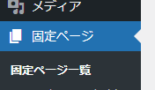
固定ぺージ編集の手順：編集箇所
1
固定ページをクリックし編集したいページの「編集」をクリックする
固定ページは既に公開されているページの編集になります

Slide 25
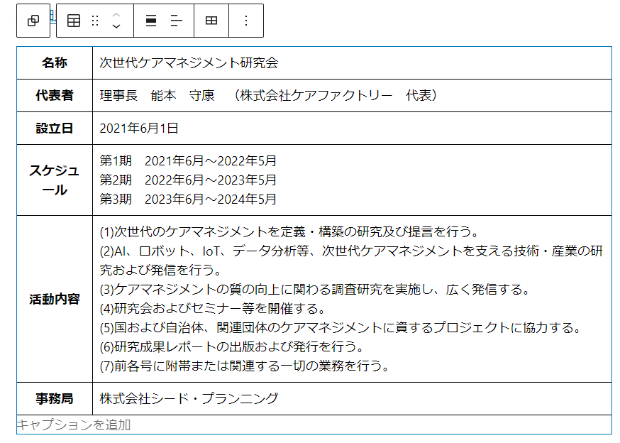
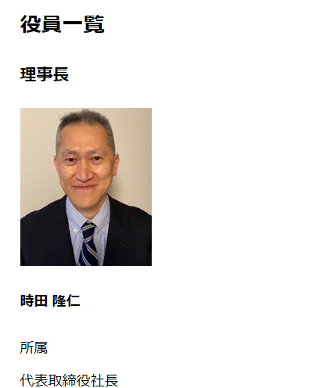
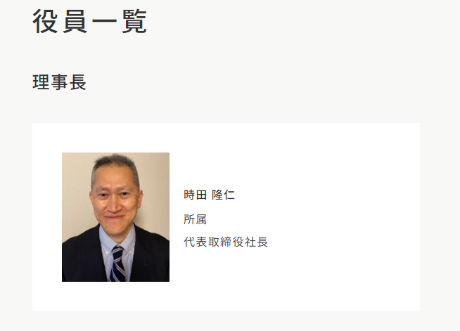
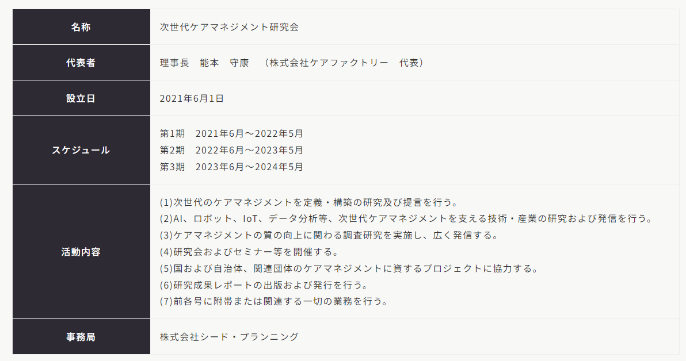
固定ぺージ編集の手順：前提説明
前提として
編集画面ではレイアウトが組まれていないように見えても、18ページにでてきた「追加cssクラス」や「要素をグループ化」して実際の表示の際には意図したレイアウトになるようにしています
実際の表示
実際の表示

Slide 26
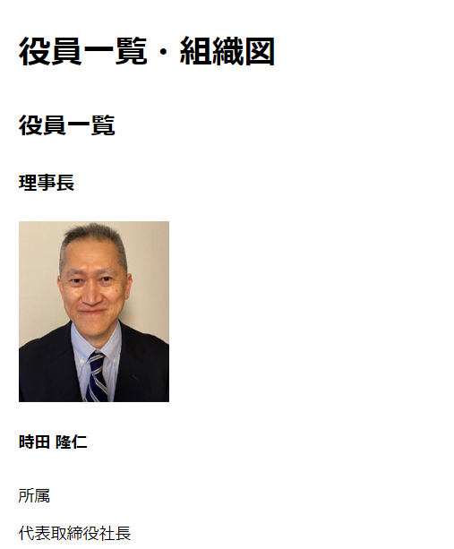
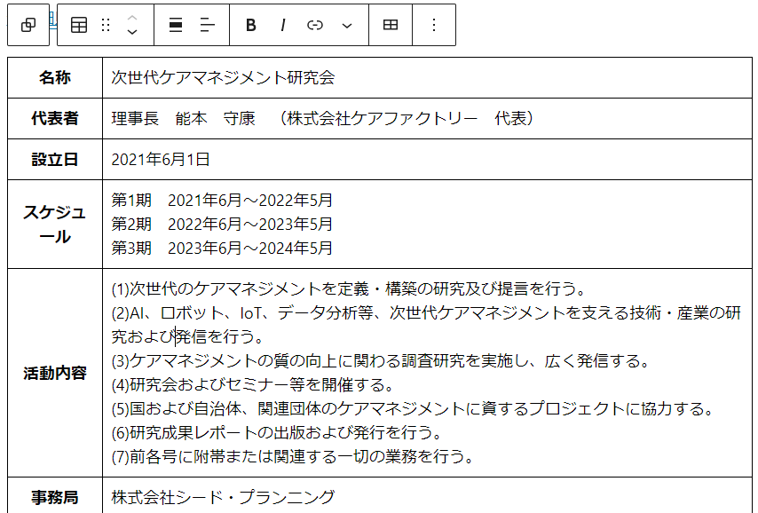
固定ぺージ編集の手順：ページ内の編集可能箇所
1-1
ページのタイトル
書き換えないでください
編集可能箇所
1-1.テキスト編集
1-2.画像置換
：テキスト部分
変更したい箇所にカーソルを合わせて書き換えます
テーブルは中身のテキストだけ書き換えをお願いします
テキストの編集(改行や段落分け)は記事の編集と同じです
固定ページはテーブルの列や行の追加は行えません

Slide 27
固定ぺージ編集の手順：ページ内の編集可能箇所
1-2
編集可能箇所
1-1.テキスト
1-2.画像置換
画像をクリックして「置換」から画像を
アップロード
※役員の写真を置換する場合
際必ず画像のサイズはあらかじめ
「168×202」pxにしてからアップロードして置換してください
原則公開されているページの画像サイズにUPする画像のサイズも統一させて置換します

Slide 28
固定ぺージ編集の手順：その他
下記で説明した以外の編集を行いたい場合は別途ご相談ください
1-1.テキスト編集
1-2.画像置換
Ex) 役員を新たに追加したり、削除する場合など
編集画面の要素を複製して新しく記述を書き換えれば基本は大丈夫ですが、要素をグループ化したり記事作成とは違い少々複雑な作り&既に公開されているページのため、都度レクチャー&対応でひとまずお願い致します

